Slide 1
КУРСОВАЯ РАБОТА по ПМ.05 «ПРОЕКТИРОВАНИЕ И РАЗРАБОТКА ИНФОРМАЦИОННЫХ СИСТЕМ» на тему: «Разработка информационной системы автомобилестроительного предприятия»
Центросоюз Российской Федерации
Нижегородский областной союз потребительских обществ
Нижегородский экономико-технологический колледж
Выполнил студент группы 42П,
Специальности 09.02.07 «Информационные системы и программирование»
ФИО студента: Климов Н.М.
Руководитель ФИО преподавателя: Кисарова М.В.

Slide 2
Актуальность данной работы заключается в том, что внедрение информационных технологий на предприятии по производству автомобилей позволит сотрудникам оперативно выполнять свои обязанности и управлять складскими операциями в реальном времени. Объектом исследования является деятельность склада оптовой базы, включая процессы поступления, размещения, поиска и списания товаров. Предметом исследования выступает разработка информационной системы для учета складских операций.

Slide 3
Цель данного исследования заключается в создании информационной системы для автоматизации учета товаров на складе автомобилестроительного предприятия. Для достижения этой цели необходимо выполнить ряд задач:
Провести анализ и описание предметной области;
Уточнить функциональные требования;
Провести моделирование структуры данных;
Выбрать методы и инструменты для реализации складского учета;
Разработать концепцию работы информационной системы учета на складе;
Обеспечить подключение к базе данных;
Определить роли пользователей и реализовать систему авторизации;
Разработать пользовательский интерфейс для администратора и оператора системы;
Провести тестирование разработанной информационной системы учета.

Slide 4
1. АНАЛИЗ И ПРОЕКТИРОВАНИЕ ИНФОРМАЦИОННОЙ СИСТЕМЫ «АВТОМОБИЛЕСТРОИТЕЛЬНОЕ ПРЕДПРИЯТИЕ»
В рамках данной фазы исследования был проведен анализ области применения, выделены функциональные требования, определены категории пользователей и их привилегии, а также разработана модель данных, включающая ключевые сущности и их характеристики. Для моделирования использовалась методология UML, примененная с использованием инструмента Microsoft Office Visio. Создание информационной системы включает в себя применение технологии WPF (Windows Presentation Foundation) с использованием языка программирования C# и разметки XAML. Для взаимодействия с данными используется ADO.NET Entity Framework 6, который взаимодействует с Microsoft SQL Server через SQL Server Management Studio (SSMS).
Этот комплекс шагов предоставляет основу для последующего развития системы учета товаров на оптовом складе автомобилестроительного предприятия.

Slide 5
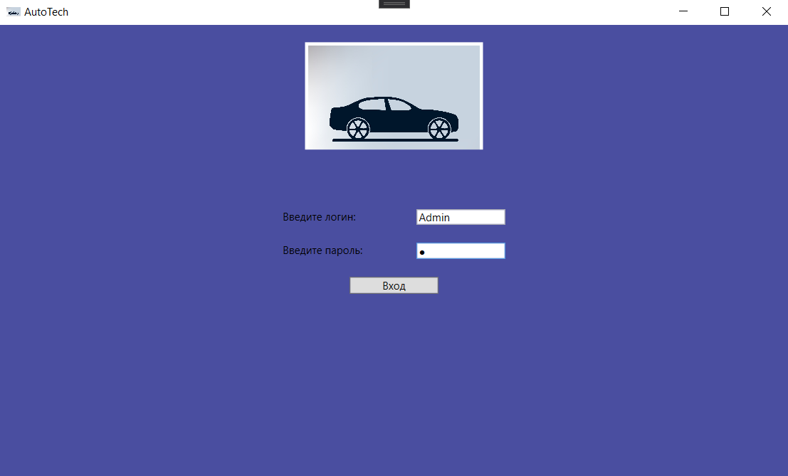
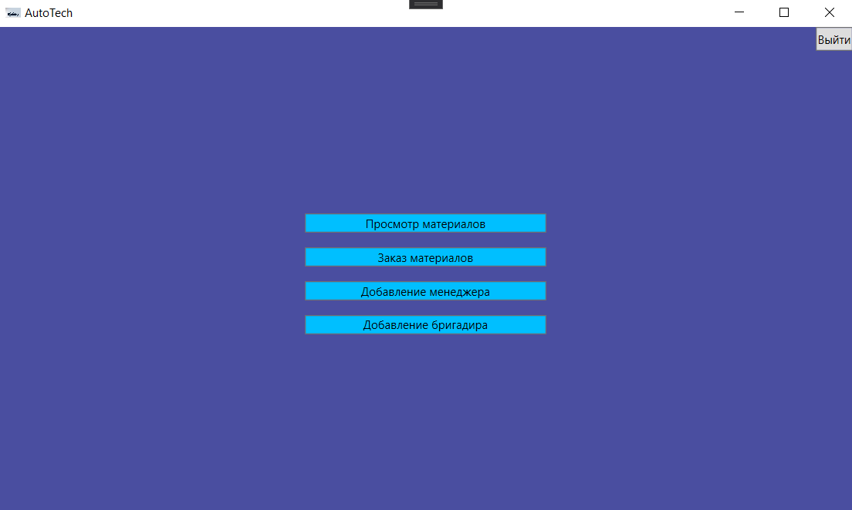
2. РЕАЛИЗАЦИЯ ПРОЕКТА ИНФОРМАЦИОННОЙ СИСТЕМЫ «АВТОМОБИЛЕСТРОИТЕЛЬНОЕ ПРЕДПРИЯТИЕ»

Slide 6
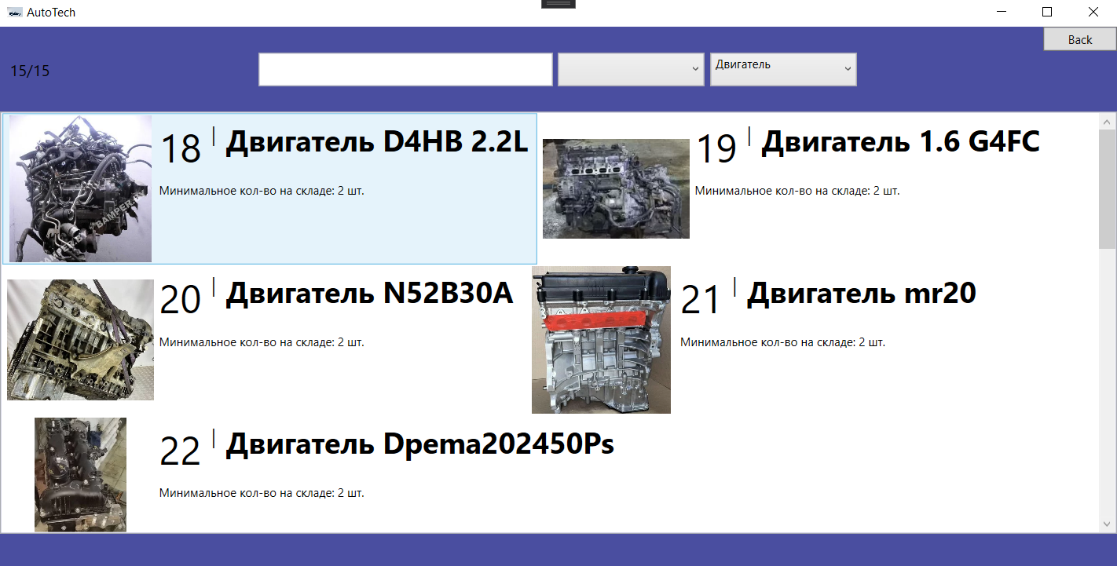
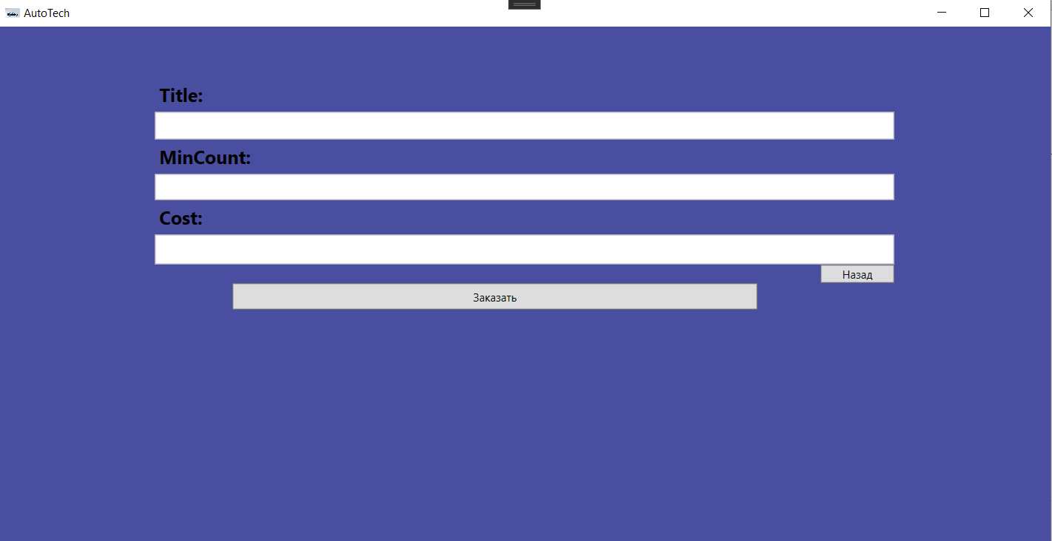

Slide 7
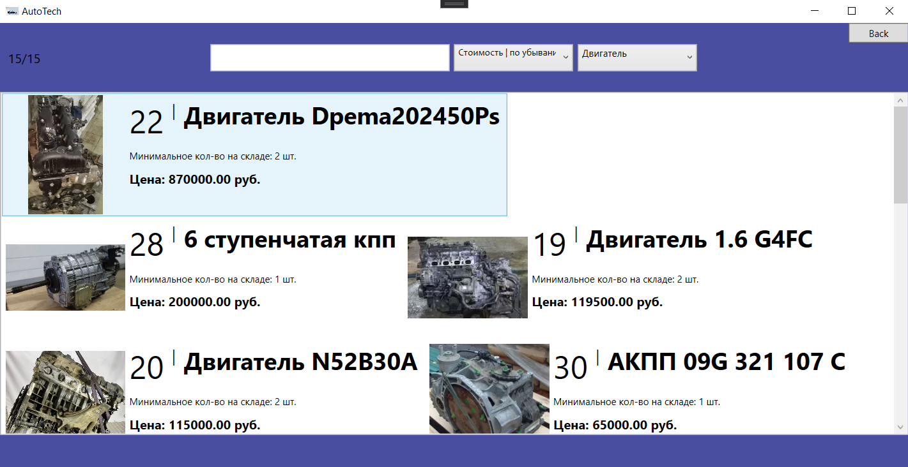
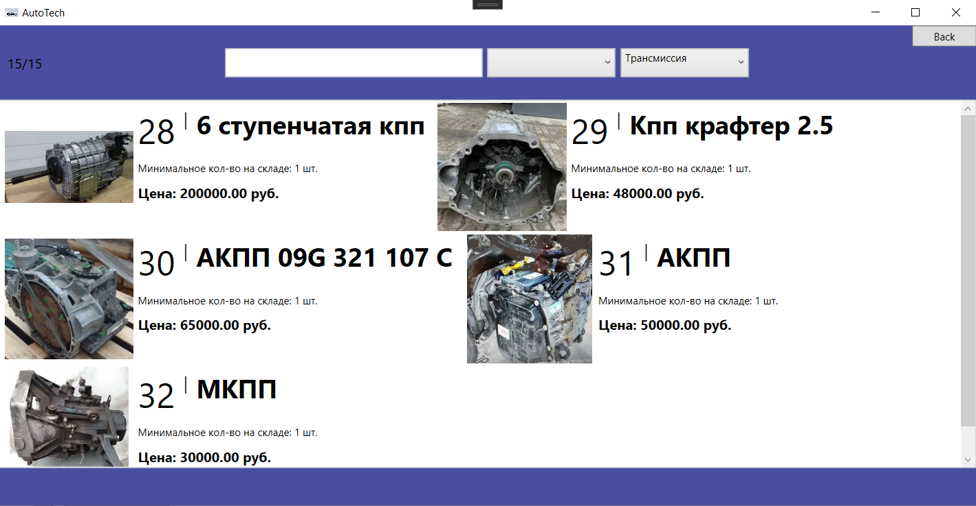

Slide 8
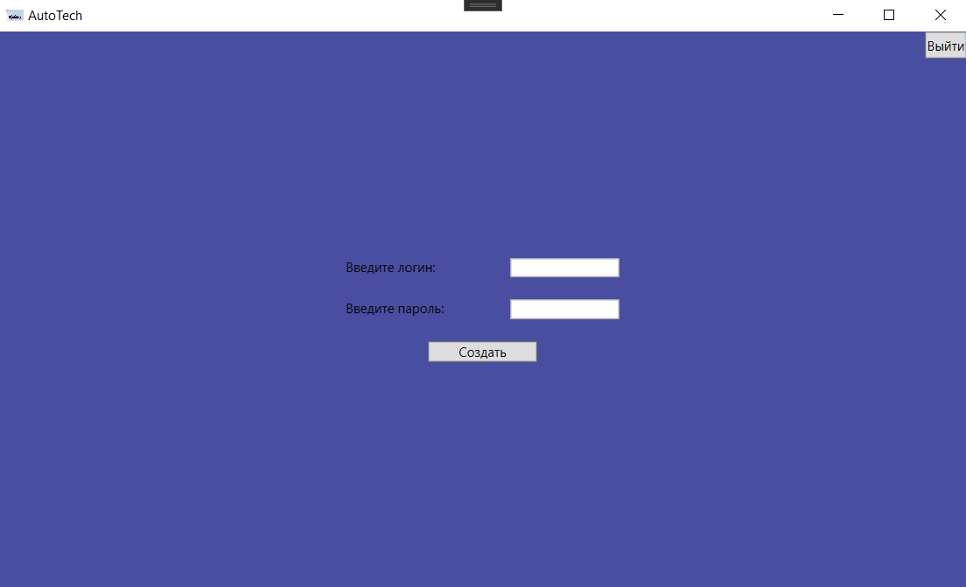
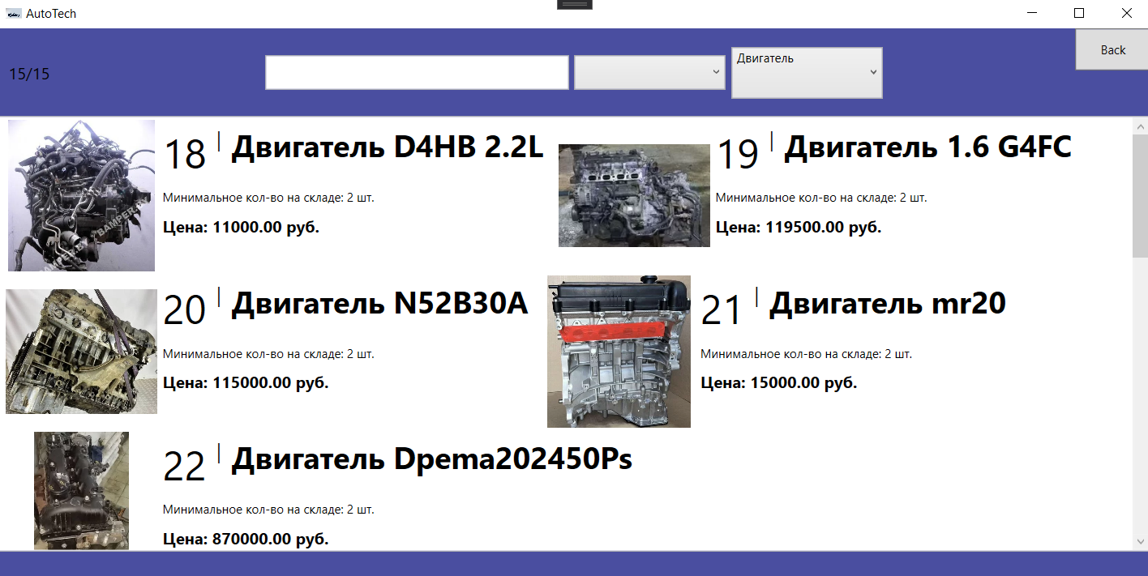

Slide 9
На основе анализа данных и моделирования процессов склада мы определили этапы проектирования и реализации информационной системы для учета товаров на складе автомобилестроительного предприятия. Эта разработка выполнялась в интегрированной среде программирования Visual Studio. Мы создали базу данных, настроили ее подключение к приложению, разработали и описали экранные формы, а также пользовательский интерфейс для всех категорий пользователей. Дополнительно, мы провели тестирование разработки на тестовых наборах данных.
Эффективное ведение складского учета на предприятии является ключевым элементом в деятельности автомобилестроительной организации. Эффективность распределения обязанностей и функционирование системы по поиску, выбору и отслеживанию товаров на складе существенно влияют на общую производительность складского процесса..

Slide 10
Спасибо за внимание!

